Slide 1

QISKIT MACHINE LEARNING
RECONNAISSANCE D’IMAGES
Tianyuan ZHANG – Adrien VILLEMIN – Yoann RIBOUR – Alexis LADRE

Slide 2
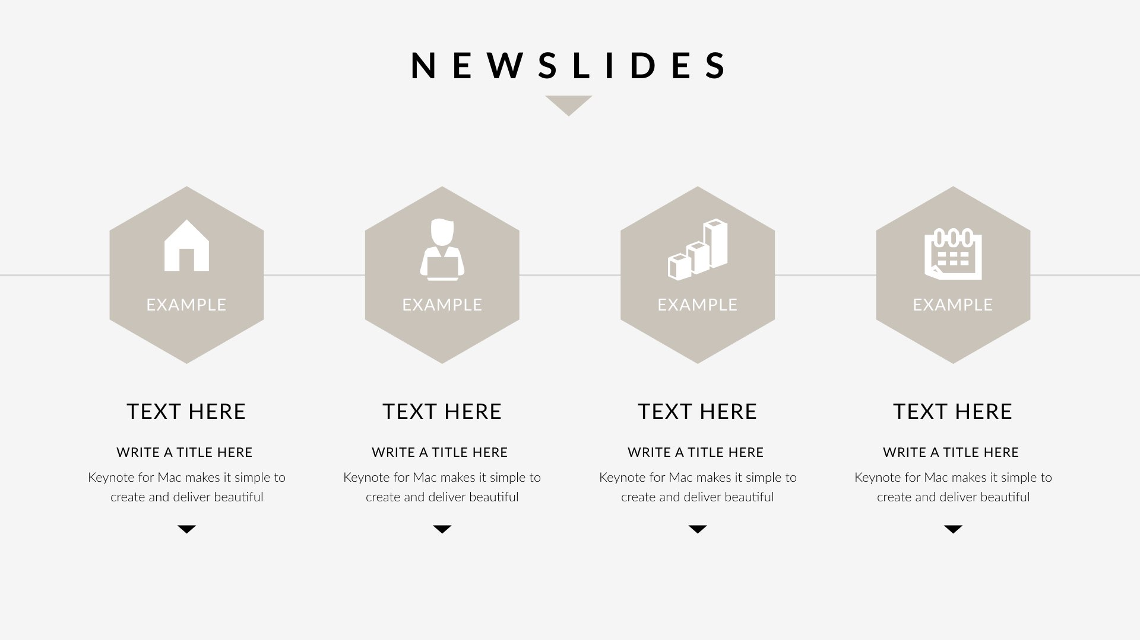
SUMMARY
Présentation de Qiskit,
Quantum Circuit
1
Application à du ML de reconnaissance d’images
2
Explications du Code
3

Slide 3
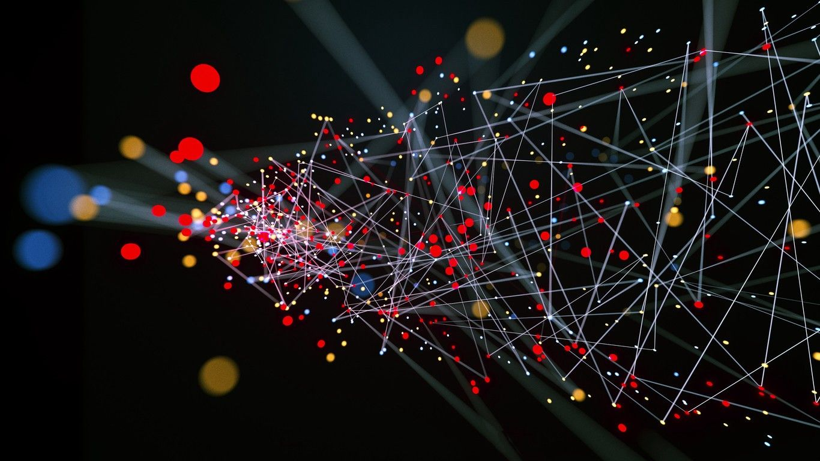
Présentation de Qiskit, Quantum Circuit

Slide 4

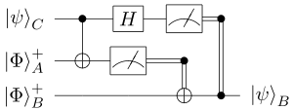
Qiskit est un framework édité sous licence Apache, conçu par IBM Research et dédié à l’informatique quantique. Il permet de coder en langage Python.
Un circuit quantique est un modèle de calcul quantique, dans lequel un calcul est une séquence de portes quantiques, de mesures, d'initialisations de qubits à des valeurs connues.
L'ensemble minimal d'actions qu'un circuit doit être capable d'effectuer sur les qubits pour permettre le calcul quantique est connu sous le nom de critère de DiVincenzo.

Slide 5

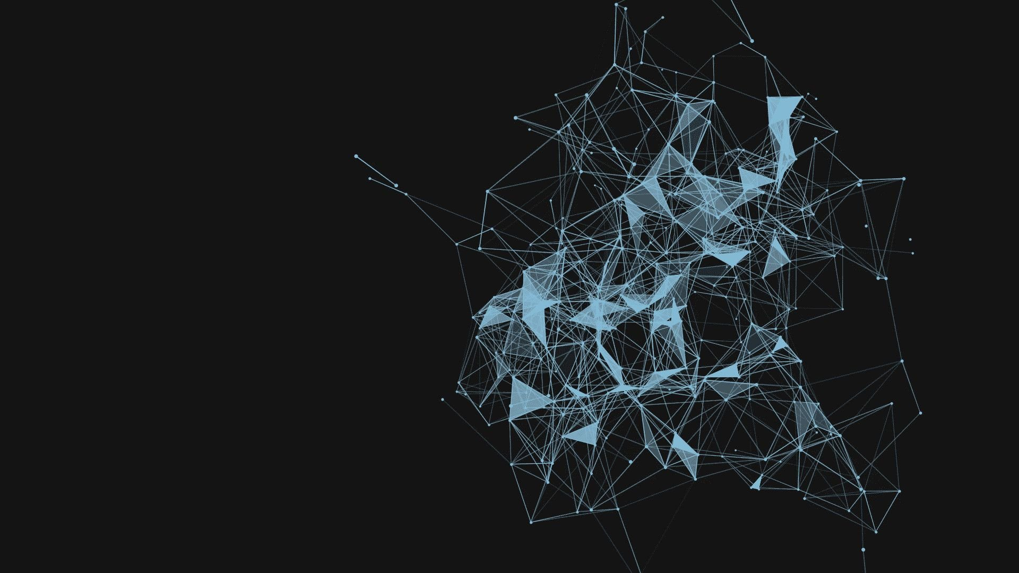
Application à du ML de reconnaissance d’images

Slide 6
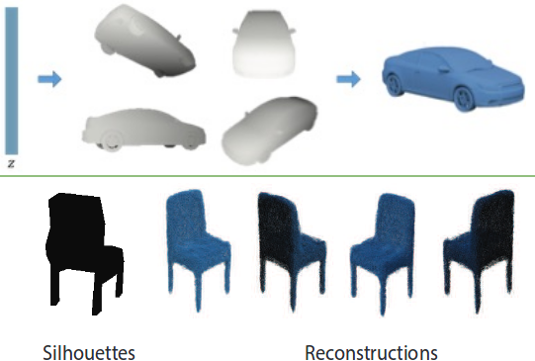
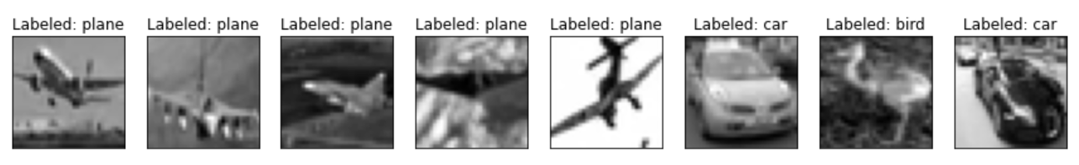
La reconnaissance de formes est un ensemble de techniques et méthodes visant à identifier des motifs informatiques à partir de données brutes afin de prendre une décision dépendant de la catégorie attribuée à ce motif.
Utilisation de Qiskit pour la reconnaissance d’avions et de voitures

Slide 7
Explications du Code

Slide 8
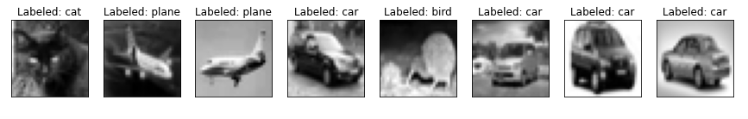
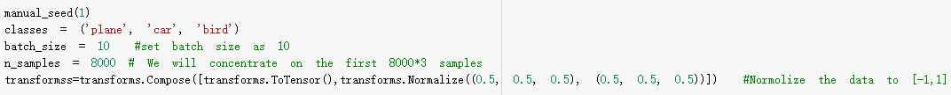
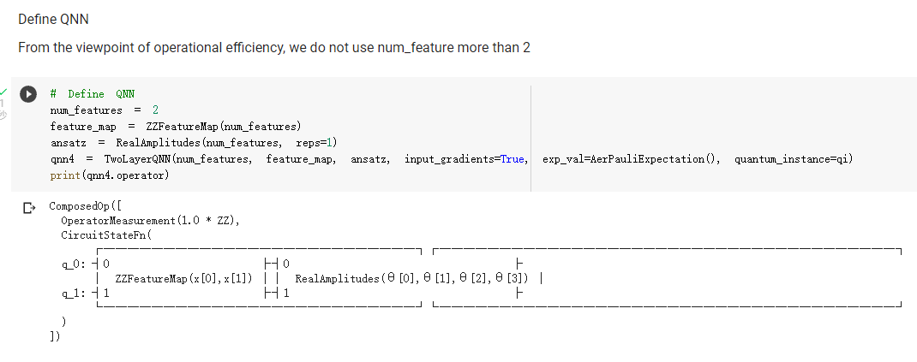
Dataset：CIFAR10

Slide 9
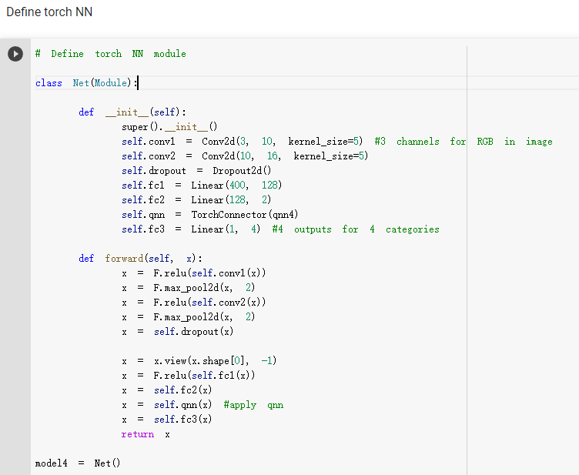
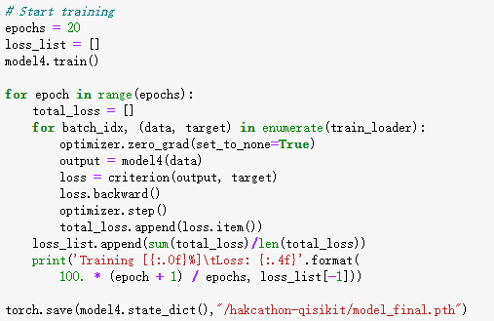
Define hybrid NN model:
Try 20 epochs:

Slide 10
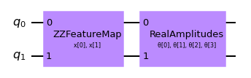
Model interpretation
A
=A
INPUT
CNN PART
QNN PART
OUTPUT

Slide 11


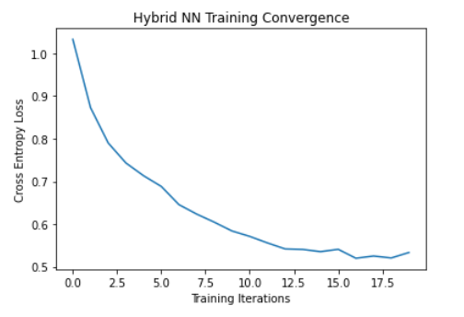
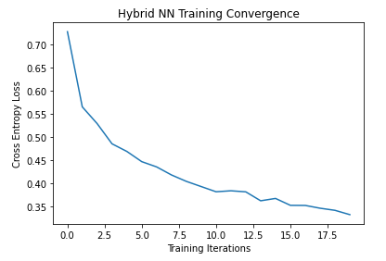
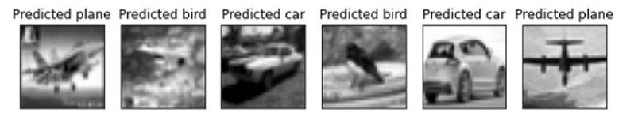
Hybrid NN
CNN

Slide 12
Size of train set
Classe number of classifications
Number of features in QNN
Epoches
Some of the factors affecting the results...
The practicality of QNN still needs to be improved...

Slide 13

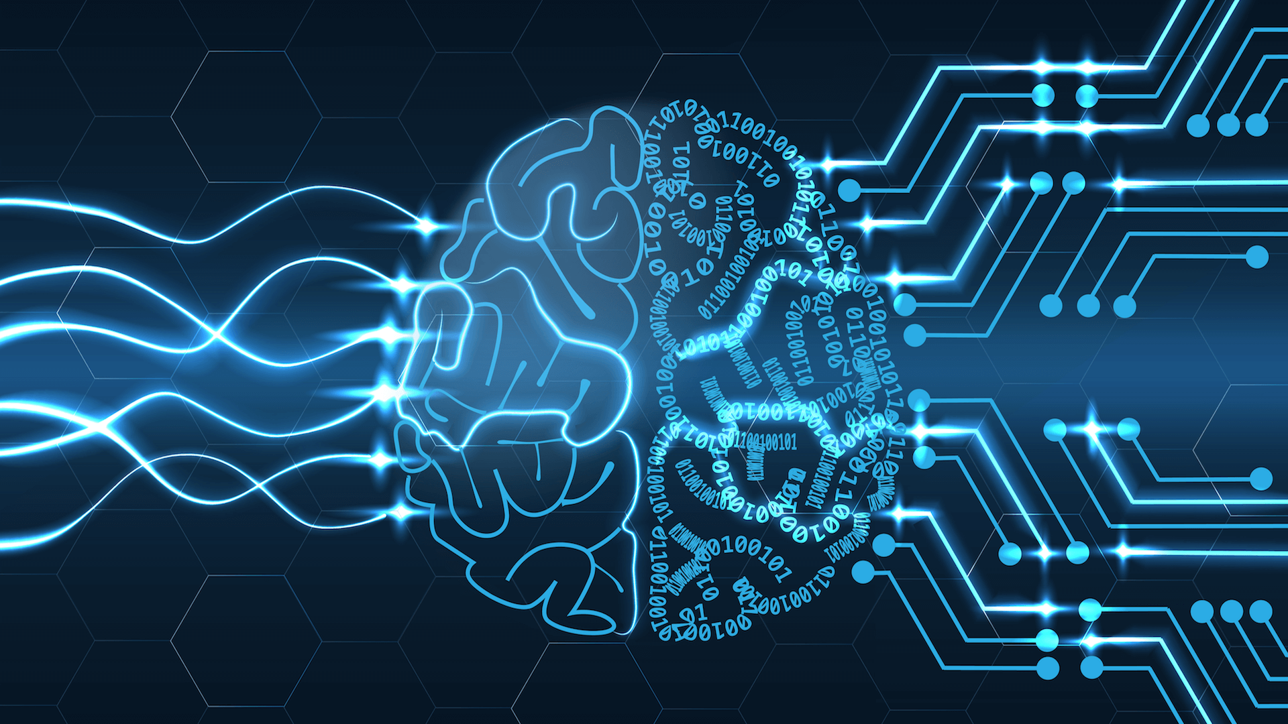
Conclusion

